Slide 1
TRAITEMENTS TECHNOLOGIQUES PAR APPLICATION DES CHAMPS ÉLECTRIQUES PULSÉS
BERNARD CUQ
DOMINIQUE CHEVALIER-LUCIA
L’institut Agro | Montpellier SupAgro
Polytech Montpellier
2h
Mai 2021

Slide 2
Découvrir la technologie des traitements par champs électriques pulsés (CEP).
Acquérir des connaissances de base sur les traitements par CEP, les mécanismes d'électro-perméabilisation, le mode d'action des CEP, l'impact sur les éléments constitutifs et les applications des traitements par CEP.
Connaissances de bases en conservation des aliments.
Connaissances de bases grandeurs électriques.

Slide 3
1. Introduction
2. Principes des champs électriques pulsés
3. Mécanismes d'électro-perméabilisation
4. Impacts des caractéristiques des micro-organismes
5. Impacts sur les enzymes et les constituants
6. Influence des facteurs procédés et des facteurs produits
7. Équipements et dimensionnement
8. Applications des champs électriques pulsés
9. Conclusions

Slide 4
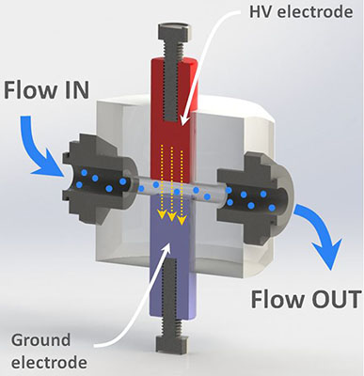
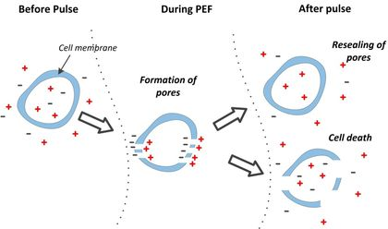
1. Introduction
1.1. TECHNOLOGIE "INNOVANTE" DE TRAITEMENT NON THERMIQUE DES ALIMENTS
Les traitements par champs électriques pulsés (CEP) consistent à soumettre un produit à des champs électriques de très forte intensité (5 à 55 kV/cm), pendant des temps très courts (de l’ordre de la microseconde), de manière répétée (pulsée).
Un traitement CEP repose sur la capacité de champs électriques pulsés de haute intensité
à modifier les caractéristiques des membranes cellulaires,
pouvant entraîner la perméabilisation (réversible ou irréversible) des membranes,
pouvant entraîner un effet létal sur certains microorganismes.
Électrode haute tension
Électrode de terre
D'après http://pef-technologies.nl
D'après http://pef-technologies.nl

Slide 5
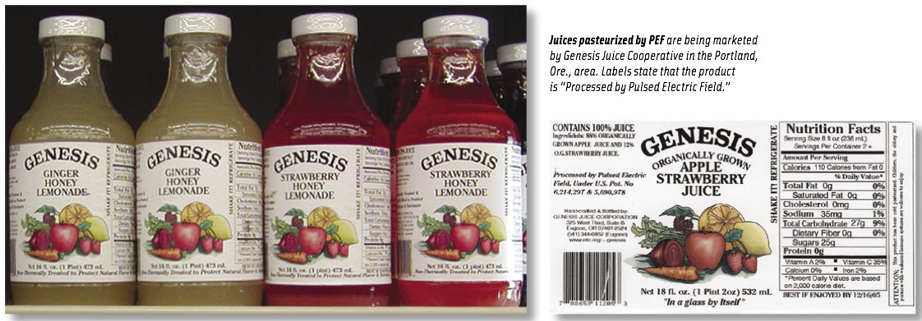
1. Introduction
1.1. TECHNOLOGIE "INNOVANTE" DE TRAITEMENT NON THERMIQUE DES ALIMENTS
Les traitements par les champs électriques pulsés (CEP) sont des procédés non thermiques pour la transformation et la conservation des aliments, sans altérer les propriétés organoleptiques et nutritionnelles des aliments.
Terminologies et abréviations utilisées :
High Electric Field Pulsed Treatment (HEFP).
Pulsed Electric Field (PEF) technology.
Champs Électriques Pulsés (CEP).
D'après http://www.divtecs.com/data/File/papers/PDF/pef_processing_ift0106.pdf?rev=3FD0

Slide 6

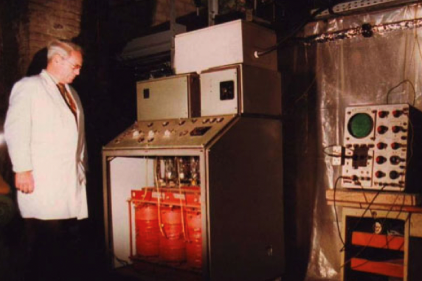
1. Introduction
1.2. CONTEXTE HISTORIQUE – UN DÉCOUVERTE "ANCIENNE"
Fin XIX siècle : Utilisation d’un courant électrique pour pasteuriser le lait (méthode dite "Electro-pure").
1920s : Découverte : Le procédé CEP détruit les bactéries dans certaines conditions en dessous de la température d’inactivation.
1949 : Utilisation de champs électriques pour augmenter la perméabilité de fruits et faciliter l'extraction du jus.
1960 : Dépôt d’un brevet référençant l'existence d'effets non thermiques d'un champ électrique pulsé sur les micro-organismes. Ecriture d’un article scientifique sur les interactions entre le champ électrique pulsé et les parois cellulaires.
1968 : Etude scientifique sur l’utilisation de champs électriques pulsés comme méthode de décontamination bactérienne (Sale & Hamilton).
Publicité pour le lait St. Lawrence Electropure dans le Boyd ́s Reading City Directory, 1939 (d'après Toepfl, 2006)
Heinz Doevenspeck et son générateur d'énergie pulsée dans les installations de Krupp dans les années 1980 (Sitzmann 2006 d'après Toepfl, 2006)

Slide 7
1. Introduction
1.2. CONTEXTE HISTORIQUE – DES DÉVELOPPEMENTS RÉCENTS
Début 80s : Etude de la sensibilité de différents types de bactéries aux CEP.
Expression mathématique d'un modèle intégrant l'intensité du champ électrique et le temps de traitement.
Fin 80s : Travaux scientifiques sur l'utilisation des CEP et publications de plusieurs brevets pour les applications à la conservation des aliments.
1995 : Procédé CoolPure® par les champs électriques pulsés développé par PurePulse Technologies
2000s : Exploitation industrielle limitée à une application commerciale pour la conservation de jus et à une unité industrielle pour désintégrer les purées de fruits avant la séparation des jus (2006).
Applications en bio-ingénierie pour l'introduction de constituants exogènes dans les cellules (in vivo ou in vitro) par l'application d'un champ E plus faible (inférieur au Ec) pour permettre une fermeture des canaux après introduction par exemple d'ADN → perméabilisation transitoire.
2010s : Applications à l’échelle industrielle pour la production de pomme de terre frites.

Slide 8
1. Introduction
2. Principes des champs électriques pulsés
3. Mécanismes d'électro-perméabilisation
4. Impacts des caractéristiques des micro-organismes
5. Impacts sur les enzymes et les constituants
6. Influence des facteurs procédés et des facteurs produits
7. Équipements et dimensionnement
8. Applications des champs électriques pulsés
9. Conclusions

Slide 9
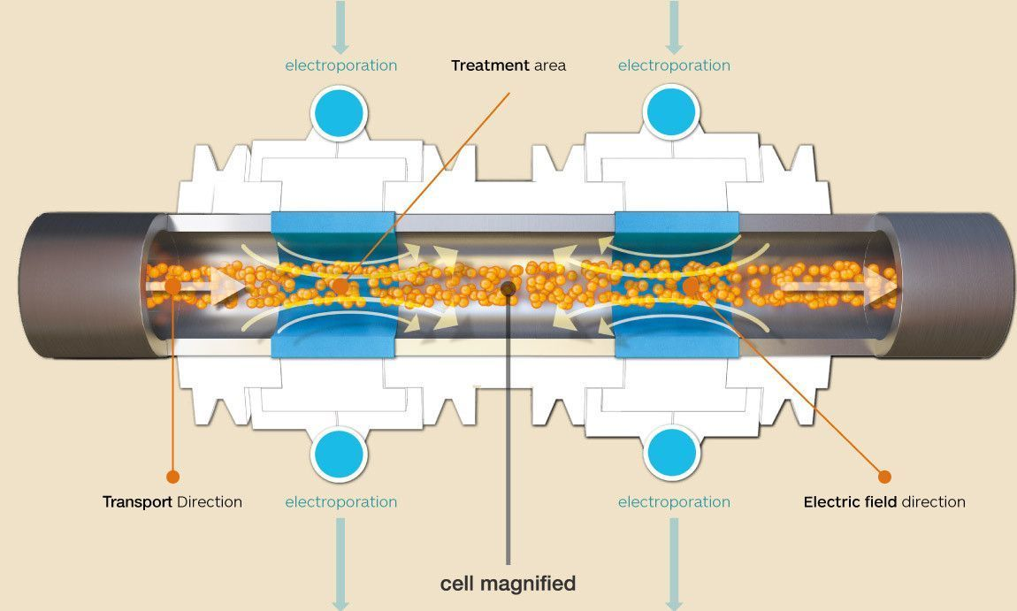
2.1. GÉNÉRATION D'UN CHAMP ÉLECTRIQUE DE FORTE INTENSITÉ
2. Principes des champs électriques pulsés
Le produit est placé dans une chambre de traitement au sein de laquelle 2 électrodes conductrices sont montées sur un matériau non conducteur.
Deux grands types de chambres :
- Chambres batch : un volume donné de produit est traité (applications expérimentales).
- Chambres continues avec l'écoulement du liquide (applications industrielles).
Schématisation du procédé CEP
(d'après http://i3food.eu/pulsed-electric-field-preservation/)

Slide 10

2. Principes des champs électriques pulsés
2.1. GÉNÉRATION D'UN CHAMP ÉLECTRIQUE DE FORTE INTENSITÉ
Une impulsion électrique haute tension est appliquée aux électrodes conductrices pour induire une impulsion de très courte durée de champ électrique de haute intensité sur le produit.
En appliquant une tension (V) entre 2 points séparés par un matériau diélectrique, un champ électrique est généré dans la région entre les points d'application (distance D), avec une intensité (E).
$$E=\frac{V}{D}$$
E = Intensité du champ électrique (V/m)
V = Tension appliquée (V)
D = Distance entre les électrodes (m)
Les paramètres de réglage du procédé CEP sont les caractéristiques du courant électrique.

Slide 11
2. Principes des champs électriques pulsés
2.2. RÉSISTANCE ET CONDUCTIVITÉ ÉLECTRIQUE DES ALIMENTS
Caractéristiques de la chambre de traitement et de l'aliment
- Résistance dans la chambre de traitement (R_{Ch} ; Ω)
La conductivité électrique (σ) du produit est un facteur de contrôle du procédé.
La conductivité thermique et la texture (solide vs. liquide) ne sont pas des facteurs de contrôle du procédé CEP, à la différence des procédés thermiques classiques.
D = Distance entre les électrodes (m)
A = Surface apparente des électrodes (m²)
σ = Conductivité électrique du produit (S.m)
- Voltage appliqué dans la chambre de traitement (V_{Ch} ; V)
V = Tension (V)
R_{T} = Résistance totale (Ω)
R_{Ch} = Résistance de la chambre (Ω)
- Puissance (P) délivrée au produit dans la chambre de traitement (W)
V_{Ch} = Tension dans la chambre (V)
I = Intensité du courant électrique au travers de la chambre (A)

Slide 12
2. Principes des champs électriques pulsés
2.3. PUISSANCE ÉLECTRIQUE DÉLIVRÉE AU PRODUIT
Comme l'énergie est appliquée sous forme de pulsations, la puissance fournie dans chaque impulsion (P_{pulse}), intégrée sur la durée de la pulsation (t), donne l'énergie totale par pulsation (Q_{pulse}).
R_{Ch} = Résistance de la chambre de traitement (Ω)
R_{T} = Résistance totale (Ω)
C = Capacitance du condensateur (F)
V = Tension (V)
Pour un procédé continu (pour un débit F du produit dans la cellule de traitement)
f = Fréquence de pulsation (Hz)
v = Volume de la chambre (m³)
F = Débit (m³.s)
La puissance moyenne (P_{average}) délivrée est basée sur le nombre d'impulsions appliquées par seconde (N).

Slide 13
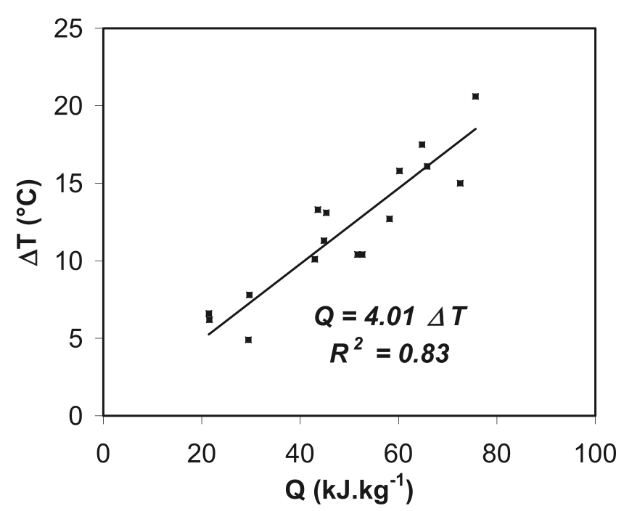
2. Principes des champs électriques pulsés
2.4. PHÉNOMÈNES D'AUTO-ÉCHAUFFEMENT LIMITÉS
- L'énergie électrique est apportée au produit.
- Le produit agit comme une résistance électrique.
- Une faible partie de l'énergie est dissipée dans le produit sous la forme de chaleur.
(
)
avec
et
Q = Énergie totale délivrée à l'aliment (J)
m = Masse de l'aliment (g)
f = Fréquence des pulsations (Hz)
C_{P} = Chaleur spécifique de l'aliment (J/g.ºC)
v = Volume de l'aliment (m³)
ρ = Densité de l'aliment (g/m3)
Un traitement par CEP n'induit qu'une faible élévation de la température (de 5 à 20ºC) du produit.
Un traitement par CEP peut être considéré comme un traitement athermique, sans chauffage du produit.
Relation entre la quantité d'énergie (Q) et l'augmentation de température (ΔT) pendant un passage du produit dans la cellule de traitement (d'après Floury et al., 2006).

Slide 14
1. Introduction
2. Principes des champs électriques pulsés
3. Mécanismes d'électro-perméabilisation
4. Impacts des caractéristiques des micro-organismes
5. Impacts sur les enzymes et les constituants
6. Influence des facteurs procédés et des facteurs produits
7. Équipements et dimensionnement
8. Applications des champs électriques pulsés
9. Conclusions

Slide 15
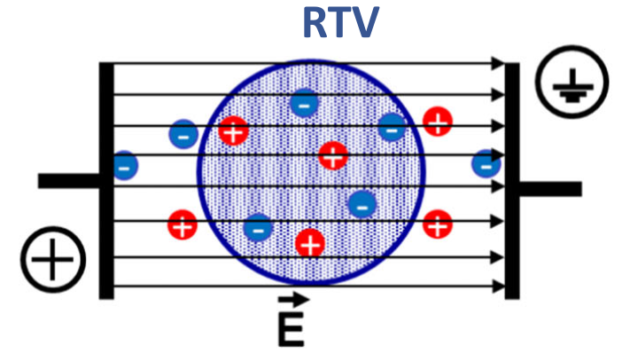
3. Principes d’électro-perméabilisation
3.1. MODÈLE ÉLECTROMÉCANIQUE DE PERMÉABILISATION DES MEMBRANES
- Les traitements par CEP induisent des effets directs sur les membranes cellulaires,
Les effets sur les membranes cellulaires sont dominants par rapport aux effets mineurs induits par les produits de l'électrolyse ou par la faible augmentation de la température.
MODÈLE ÉLECTROMÉCANIQUE
La membrane cellulaire est décrite comme un matériau diélectrique qui sépare des espèces ioniques et des charges libres, entre les surfaces interne et externe de la cellule (cellule microbienne ou cellule végétale).
Dans les conditions normales d'une cellule, les systèmes de transfert d'ions à travers la membrane entraînent une distribution irrégulière des ions positifs et négatifs de part et d'autre de la membrane, générant une différence de potentiel appelée tension transmembranaire de repos (RTV).
Membrane
cellulaire
Exposition aux champs électriques d'une cellule en suspension dans un milieu électrolytique aqueux. RTV, tension transmembranaire de repos (d'après Martinez et al., 2020).

Slide 16
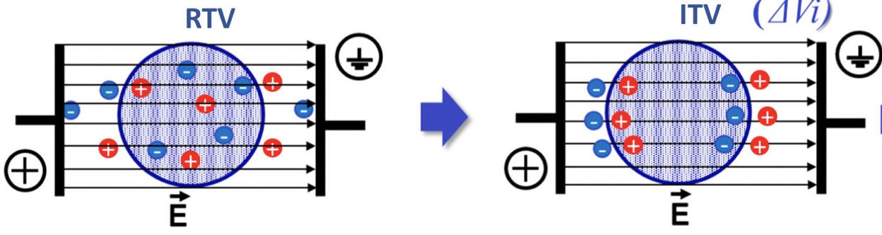
3. Principes d’électro-perméabilisation
3.1. MODÈLE ÉLECTROMÉCANIQUE DE PERMÉABILISATION DES MEMBRANES
L'application d'un champ électrique externe (par les CEP) induit la formation de charges libres qui s'accumulent au niveau des 2 côtés de la membrane cellulaire.
Les charges sont séparées par la membrane et induisent une augmentation du potentiel transmembranaire (tension transmembranaire induite ITV), en plus du potentiel natif de la membrane cellulaire.
Exposition aux champs électriques d'une cellule en suspension dans un milieu électrolytique aqueux. RTV, tension transmembranaire induite (d'après Martinez et al., 2020).

Slide 17
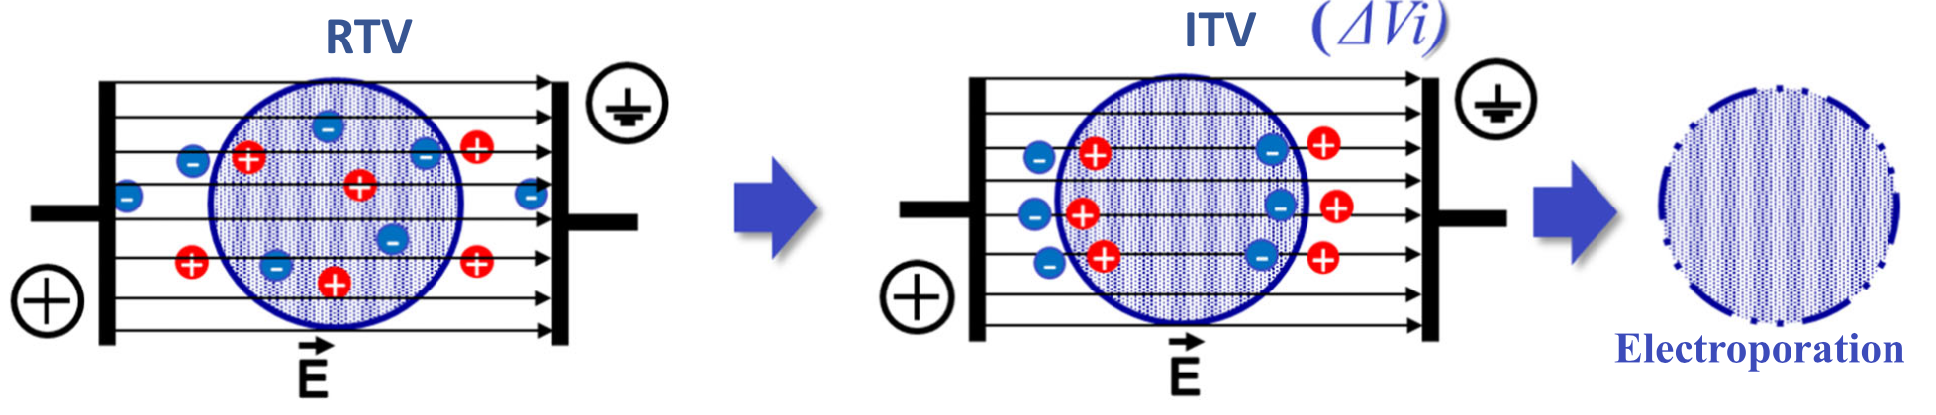
3. Principes d’électro-perméabilisation
3.1. MODÈLE ÉLECTROMÉCANIQUE DE PERMÉABILISATION DES MEMBRANES
La génération de charges par un champ électrique externe (ex. CEP) de part et d'autre de la membrane induit une force de compression de la membrane séparant les charges.
La force de compression qui s'exerce sur la membrane cellulaire dépend de la densité des charges générées (induites par le procédé CEP) et de l'épaisseur de la membrane cellulaire.
F = Intensité des forces d'attractions entre les charges.
K = Constante de proportionnalité.
q₁ & q₂ = Intensité des charges 1 et 2
r = Distance séparant les charges (épaisseur de la membrane)
Exposition aux champs électriques d'une cellule en suspension dans un milieu électrolytique aqueux. RTV, tension transmembranaire induite (d'après Martinez et al., 2020).

Slide 18
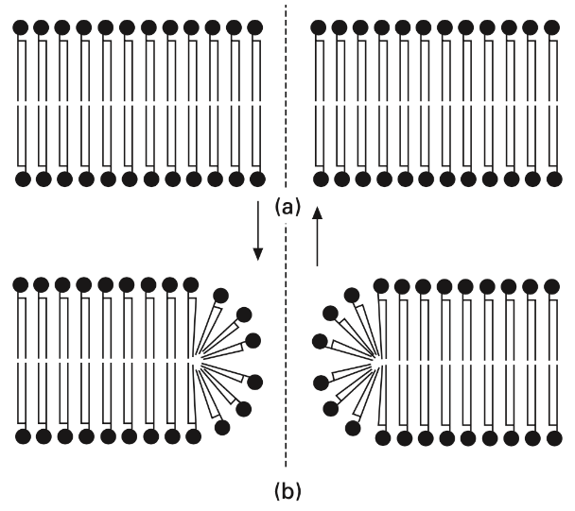
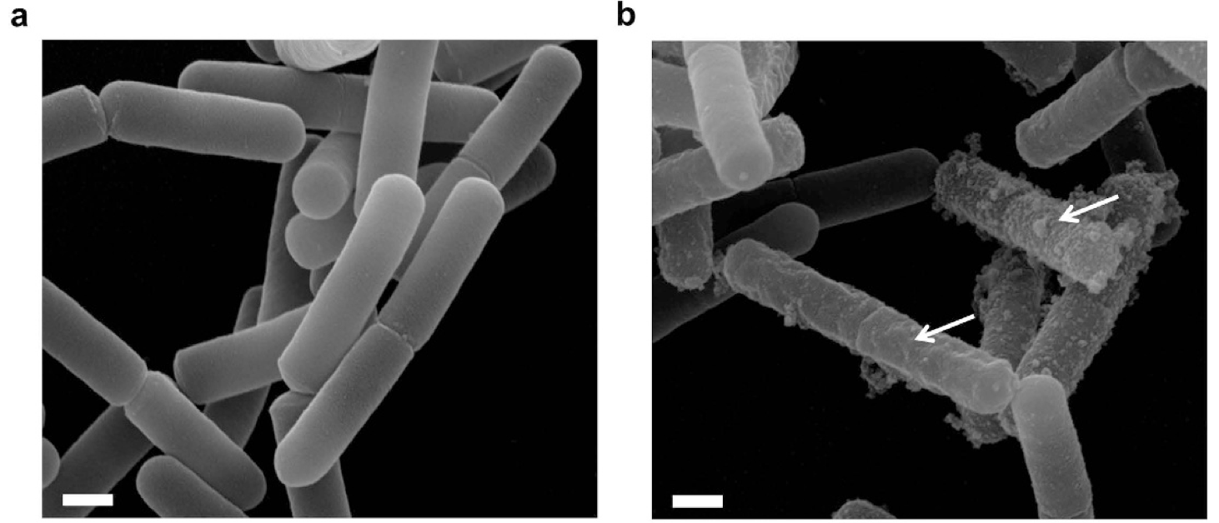
3. Principes d’électro-perméabilisation
3.1. MODÈLE ÉLECTROMÉCANIQUE DE PERMÉABILISATION DES MEMBRANES
Les caractéristiques rhéologiques de la membrane conditionnent sa capacité à "se déformer" élastiquement (de manière réversible) sous l'effet des forces de compression.
Lorsque la déformation subie par la membrane dépasse
la limite de déformation élastique réversible :
→ Rupture irréversible locale de la membrane.
→ Formation de pores dans la membrane.
→ Augmentation de la perméabilité de la membrane.
→ Modification de l'équilibre osmotique.
→ "Mort" de la cellule.
Types de pores dans les membranes lipidiques : (a) pore hydrophobe réversible, (b) pore hydrophile irréversible (d'après Saulis et Wouters 2007).
Perturbation de la paroi cellulaire induite par le CEP sur des bactéries végétatives (images MEB). (a) Population de bactéries non traitées (lisses). (b) Les bactéries pulsées après exposition aux CEP (1000 micro-pulsations à 7,5 kV/cm). Les flèches blanches = dommages de surface (d'après Pillet et al., 2016).

Slide 19
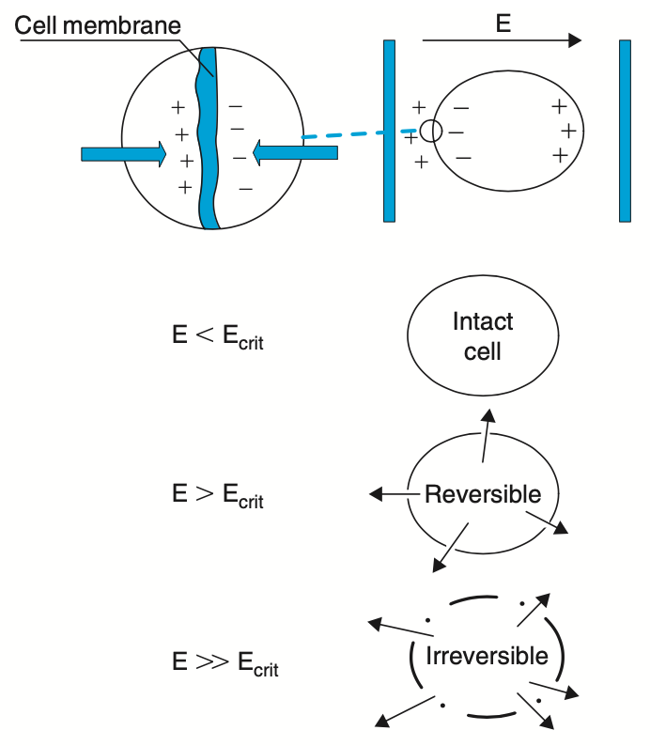
3. Principes d’électro-perméabilisation
3.2. INTENSITÉ CRITIQUE DU CHAMP ÉLECTRIQUE
Intensité critique du champ électrique (Ec) = Seuil de rupture non réversible de la membrane.
Représentation des mécanismes de perméabilisation des membranes par les forces d'électro-compression induites par un champ électrique externe (d'après Toepfl et al., 2014).

Slide 20
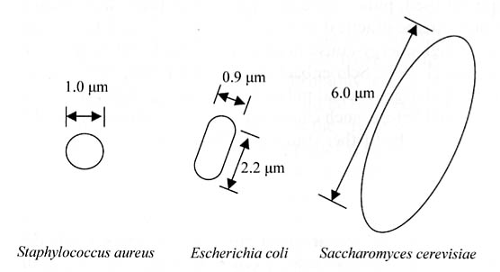
3. Principes d’électro-perméabilisation
3.2. INTENSITÉ CRITIQUE DU CHAMP ÉLECTRIQUE
L'intensité du champ électrique critique (Ec), nécessaire pour induire une tension électrique dite "tension de rupture" dans une cellule est définie en fonction des caractéristiques dimensionnelles de la cellule (équation de Laplace ).
- Les levures (i.e. cellules de grande taille) sont plus
sensibles aux traitements CEP que les bactéries.
L = Longueur (m) ; d = Diamètre (m) ; a = Rayon des cellules (m)
V_{C} = Tension de rupture (kV)
E_{C} = Intensité critique du champ électrique (A)
ϑ = Angle entre la membrane et la direction du champ ()
La valeur de l'intensité critique (Ec) du champ électrique diminue avec une augmentation de la taille des cellules.
Les cellules végétales et les cellules animales (de grande taille) sont très sensibles aux traitements CEP.
Référence

Slide 21
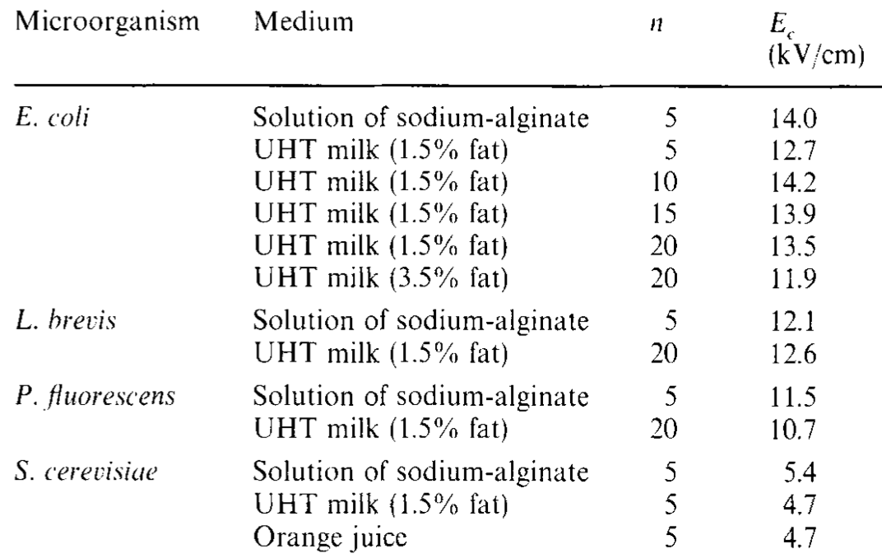
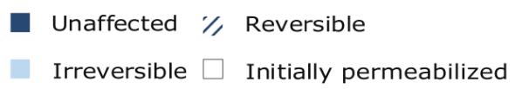
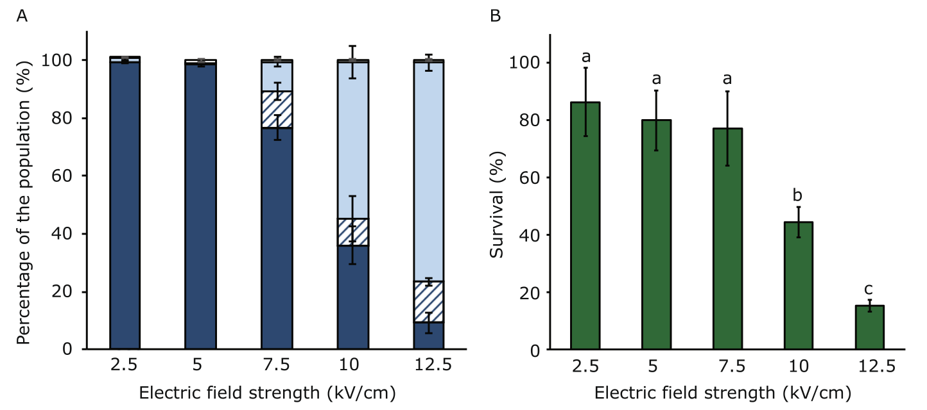
3. Principes d’électro-perméabilisation
3.2. INTENSITÉ CRITIQUE DU CHAMP ÉLECTRIQUE
La valeur de l'intensité critique du champ électrique pour perméabiliser de manière irréversible les membres cellulaires dépend des caractéristiques des cellules, de l'environnement des cellules, et du traitement.
Champ électrique critique (EC) de différents micro-organismes sous traitement PEF (d'après Grahl et Markl, 1996).
Perméabilisation des membranes et survie après traitements CEP à différentes intensités de champ électrique. (A) Perméabilisation de la membrane ; (B) Survie après le traitement PEF (d'après Vaessen et al.., 2019).

Slide 22
1. Introduction
2. Principes des champs électriques pulsés
3. Mécanismes d'électro-perméabilisation
4. Impacts des caractéristiques des micro-organismes
5. Impacts sur les enzymes et les constituants
6. Influence des facteurs procédés et des facteurs produits
7. Équipements et dimensionnement
8. Applications des champs électriques pulsés
9. Conclusions

Slide 23
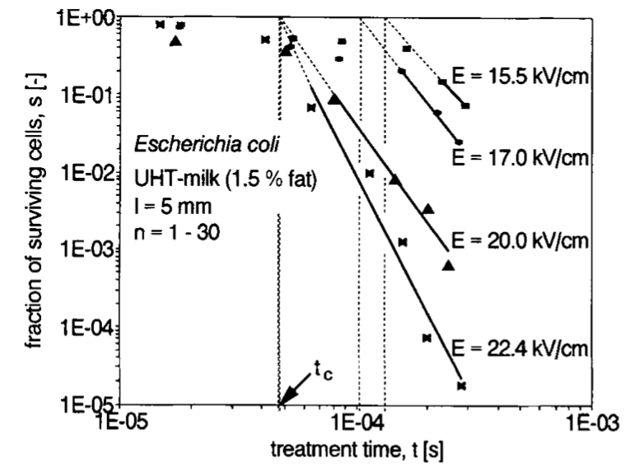
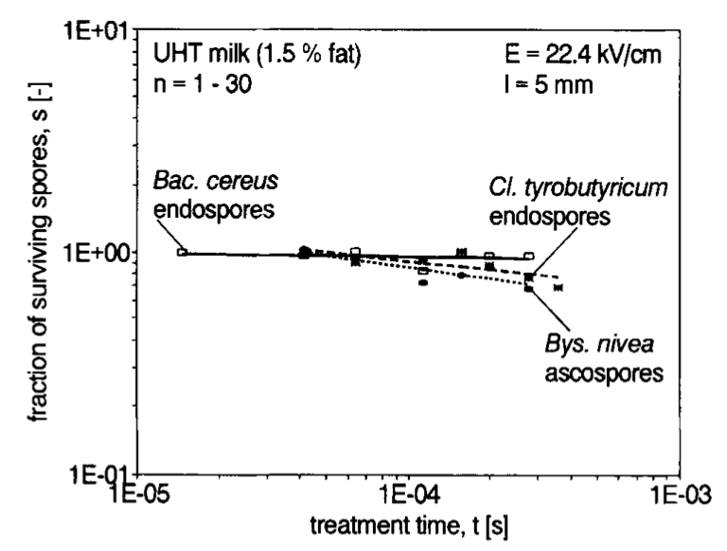
4. Impacts des caractéristiques des micro-organismes
4. IMPACTS DES CARACTÉRISTIQUES DES MICRO-ORGANISMES
Les caractéristiques des microorganismes (cellules végétatives ou spores) conditionnent l'efficacité des traitements CEP :
Les cellules végétatives sont perméabilisées par les CEP.
Les spores ne sont pas sensibles aux CEP.
Dépendance des fractions de cellules survivantes d'E. coli par rapport au temps de traitement du CEP (d'après Grahl et Markl, 1996).
Inactivation des endospores de B. cereus et C. tyrobutyricum et des ascospores de B. nivea (d'après Grahl et Markl, 1996).

Slide 24
4. Impacts des caractéristiques des micro-organismes
4. IMPACTS DES CARACTÉRISTIQUES DES MICRO-ORGANISMES
INFLUENCE DE L'ÉTAT PHYSIOLOGIQUE DES MICRO-ORGANISMES
Un traitement CEP (à un intensité classique) n'a pas effet sur les spores.
→ Un traitement CEP ne permet pas de stériliser un aliment.
→ Un traitement CEP n'induit pas la germination des spores.
Un traitement CEP peut inactiver les formes végétatives des bactéries.
→ Un traitement CEP permet de pasteuriser un aliment.
Combinaison de traitements : procédés dits "hurdles technologie"
→ Une étape de pré-traitement (ex. un chauffage modéré) pour induire la germination des spores, avant un traitement CEP pour inactiver les formes végétatives issues des spores germées.

Slide 25
1. Introduction
2. Principes des champs électriques pulsés
3. Mécanismes d'électro-perméabilisation
4. Impacts sur les micro-organismes
5. Impacts sur les enzymes et les constituants
6. Influence des facteurs procédés et des facteurs produits
7. Équipements et dimensionnement
8. Applications des champs électriques pulsés
9. Conclusions

Slide 26
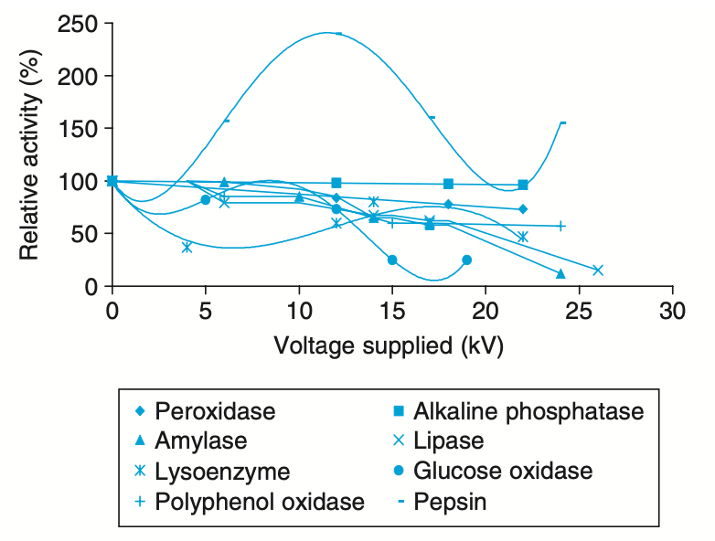
5. Impact sur les enzymes et les constituants
5.1. INFLUENCE SUR LES ACTIVITÉS ENZYMATIQUES
Diversité des impacts des CEP sur les activités enzymatiques
- Les enzymes sont plus ou moins sensibles à l'action des CEP.
- Pour inactiver des enzymes, des niveaux d'énergie plus élevés que ceux requis pour détruire les micro-organismes sont nécessaires.
- Les mécanismes ne sont pas bien compris.
- Les effets électrochimiques et thermiques
associés aux CEP pourraient provoquer des
changements dans la structure et la
conformation des enzymes conduisant à leur
inactivation (Nowosad et al., 2021).
- Les traitements CEP très intenses pourraient
être utilisés pour inactiver les enzymes.
- Exploration des méthodes alternatives non
thermique de conservation des aliments.
Changements de l'activité des enzymes dus au traitement par impulsions électriques en utilisant une distance d'électrode de 0,3 cm pendant 30 s à 2 secondes de période d'impulsion (adapté de Ho et al., 1997, d'après Toepfl et al., 2014).

Slide 27
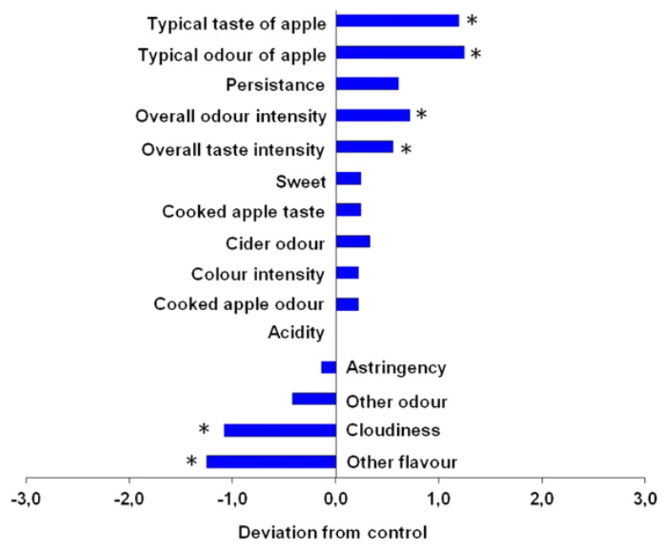
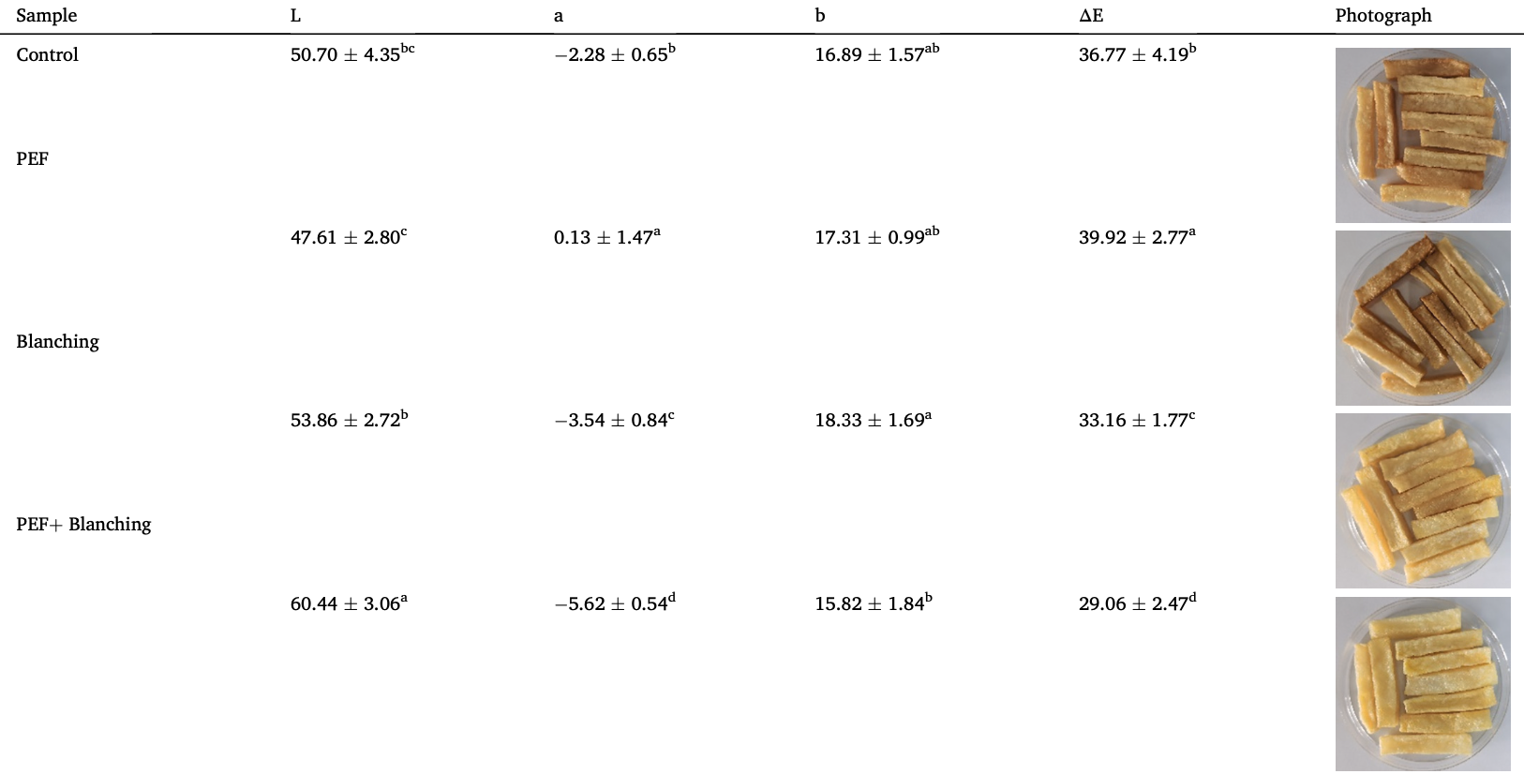
5. Impact sur les enzymes et les constituants
5.2. EFFETS SUR LES PROTÉINES, VITAMINES ET FLAVEURS
Les traitements par les CEP (appliqués pour la perméabilisation des membranes cellulaires) n'induisent pas de changements significatifs des constituants des aliments :
De la teneur en vitamines.
Des caractéristiques des agents de flaveur.
De la teneur en pigments caroténoïdes.
Profil sensoriel des jus présenté comme la différence de note entre les jus de contrôle et les jus traités par CEP. Les différences significatives à 0,05 sont marquées par une étoile (d'après Turk et al., 2012).
Paramètres de couleur et photographies de frites ayant subi différents prétraitements (d'après Zhang et al., 2021).

Slide 28
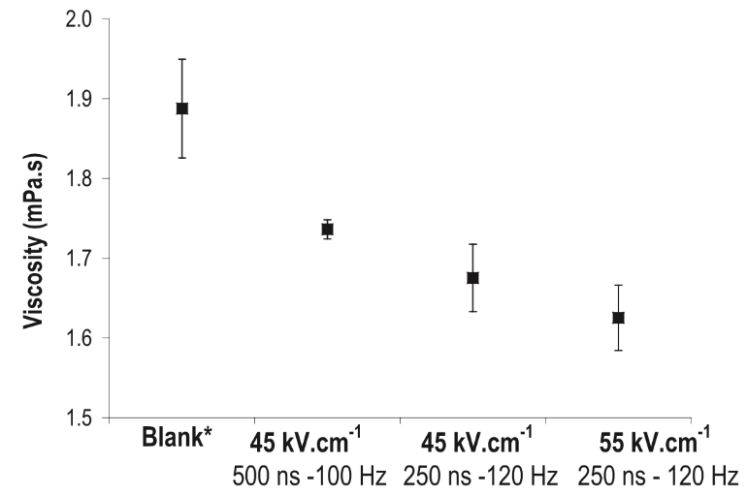
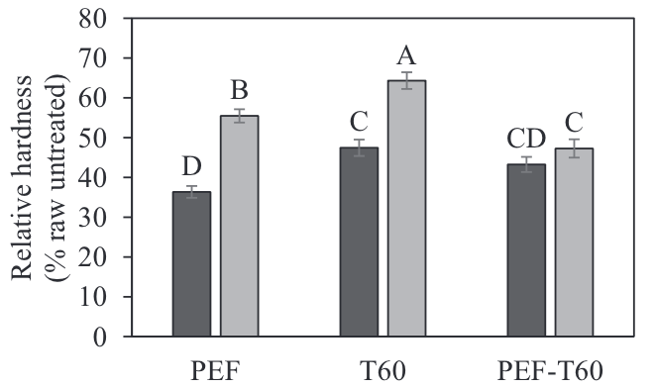
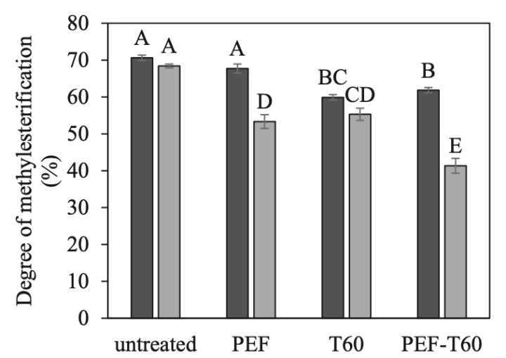
5. Impact sur les enzymes et les constituants
5.2. EFFETS SUR LES PROTÉINES, VITAMINES ET FLAVEURS
Les traitements par les CEP :
→ Permettent de préserver les qualités nutritionnelles des aliments.
→ Peuvent impacter les qualités organoleptiques des aliments.
Dureté du cortex (foncé) et du tissu vasculaire (clair) de la carotte après traitement thermique modéré à 60 °C (T60) et après le traitement combiné CEP et thermique (PEF-T60), par rapport à la dureté du tissu brut non traité (d'après Moens et al., 2020).
Comparaison entre la viscosité (25 °C) du lait écrémé cru initial et des échantillons de lait traités par PEF avec différents paramètres de traitement CEP (d'après Floury et al., 2007).
Degré de méthylestérification de la pectine du cortex brut (foncé) et du tissu vasculaire (clair) non traités et prétraités de la carotte. PEF : prétraitement par champs électriques pulsés, T60 : préchauffage modéré à 60°C, PEF-T60 : prétraitement combiné CEP et thermique (d'après Moens et al., 2020).
Les traitements CEP (à des intensités pour la perméabilisation des membranes cellulaires) peuvent induire des modifications des propriétés physico-chimiques de certains constituants (protéines, polysaccharides) et impacter les caractéristiques de texture des aliments.

Slide 29
1. Introduction
2. Principes des champs électriques pulsés
3. Mécanismes d'électro-perméabilisation
4. Impacts sur les micro-organismes
5. Impacts sur les enzymes et les constituants
6. Influence des facteurs procédés et des facteurs produits
7. Équipements et dimensionnement
8. Applications des champs électriques pulsés
9. Conclusions

Slide 30
6. Influence des facteurs procédés et des facteurs produits
6.1. FACTEURS "PROCÉDÉ"
Les paramètres de réglage du procédé conditionnent le niveau de perméabilisation (réversible ou irréversible) des membranes cellulaire :
Intensité du champ électrique de chaque impulsion (kV/cm).
Nombre d'impulsions (-) et apport énergétique (kJ/kg).
Durée (tμs) et caractéristiques de chaque impulsion.
Durée entre chaque impulsion (sec).
Température du produit (°C).

Slide 31
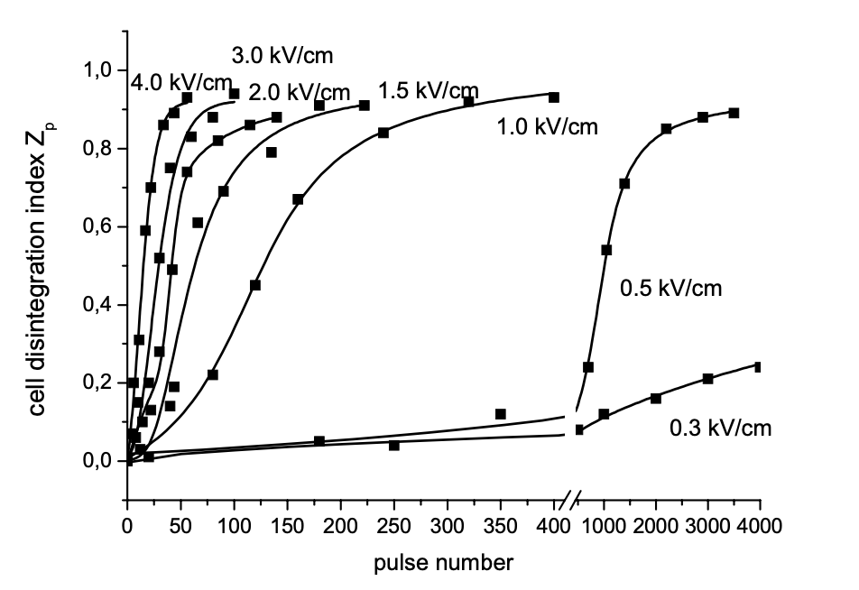
6. Influence des facteurs procédés et des facteurs produits
6.1. FACTEURS "PROCÉDÉ"
INFLUENCE DE L'INTENSITÉ DU CHAMP ÉLECTRIQUE PAR IMPULSION
Une valeur minimale de l'intensité du champ électrique de chaque impulsion est nécessaire pour perméabiliser les membranes.
Au-delà de la valeur minimale de l'intensité du champ électrique de chaque impulsion,
une augmentation de l'intensité du champ électrique diminue le nombre d'impulsions nécessaires pour perméabiliser les membranes.
INFLUENCE DU NOMBRE D'IMPULSIONS
Au-delà de la valeur minimale de l'intensité
du champ électrique de chaque impulsion,
une augmentation du nombre d'impulsions
se traduit par une augmentation de la
perméabilisation des membranes.
Impact du traitement CEP à différentes intensités de champ électrique sur l'intégrité des tissus des échantillons de pommes (Royal gala) en fonction du nombre d'impulsions. L'indice de désintégration cellulaire Zp a été déterminé par analyse d'impédance (d'après Toepfl, 2006).

Slide 32
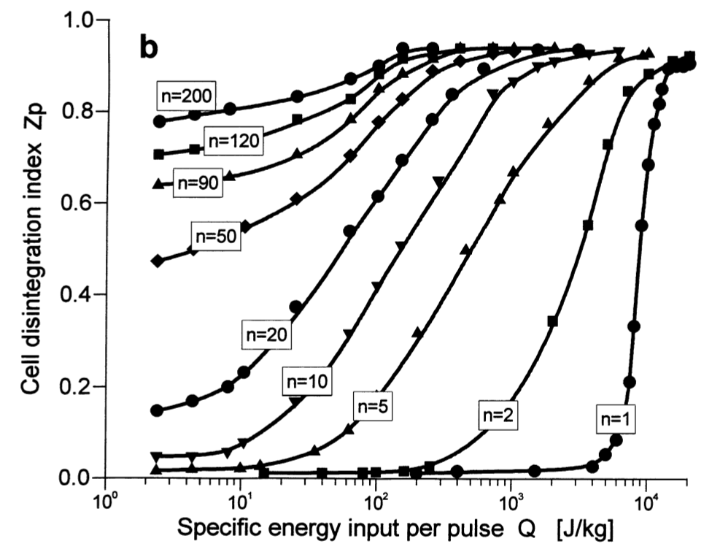
6. Influence des facteurs procédés et des facteurs produits
6.1. FACTEURS "PROCÉDÉ"
INFLUENCE DE L'ÉNERGIE SPÉCIFIQUE PAR IMPULSION
Une valeur minimale de l'énergie spécifique par impulsion est nécessaire pour perméabiliser les membranes.
Une augmentation de l'énergie spécifique par impulsion diminue le nombre d'impulsions nécessaires pour perméabiliser les membranes.
INFLUENCE DU NOMBRE D'IMPULSIONS
Une augmentation du nombre d'impulsions
se traduit par une augmentation de la
perméabilisation des membranes.
Relation entre l'apport d'énergie spécifique par impulsion CEP (avec 1 impulsion (n=1) et avec 200 impulsions (n=200) et le taux de perméabilisation des membranes cellulaires de pomme de terre (d'après Nowosad and Angersbach, 1998).

Slide 33
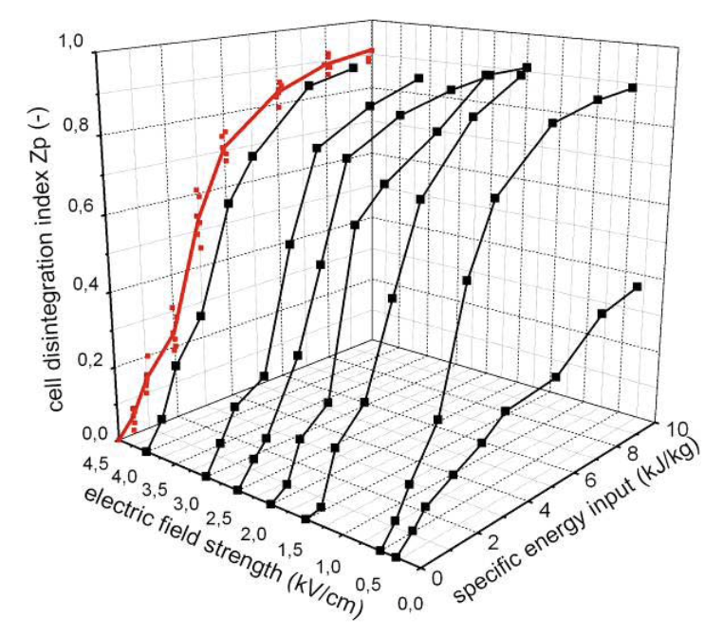
6. Influence des facteurs procédés et des facteurs produits
6.1. FACTEURS "PROCÉDÉ"
INFLUENCE DE L'INTENSITÉ DU CHAMP ÉLECTRIQUE PAR IMPULSION ET DE L'ÉNERGIE SPECIFIQUE TOTALE
Au-delà de la valeur minimale de l'intensité du champ électrique de chaque impulsion, l'augmentation de la perméabilisation des membranes dépend de l'apport total d'énergie spécifique induit par le nombre d'impulsions.
Diagramme de dispersion de l'indice de désintégration cellulaire Zp d'échantillons de pommes (Royal gala) après un traitement CEP à une intensité de champ de 0,3 à 4 kV/cm et un apport d'énergie spécifique de 0,5 à 10 kJ/g. La ligne rouge indique la moyenne d'une projection YZ des points de données des traitements à une intensité de champ comprise entre 1 et 4 kV/cm (d'après Toepfl, 2006).

Slide 34
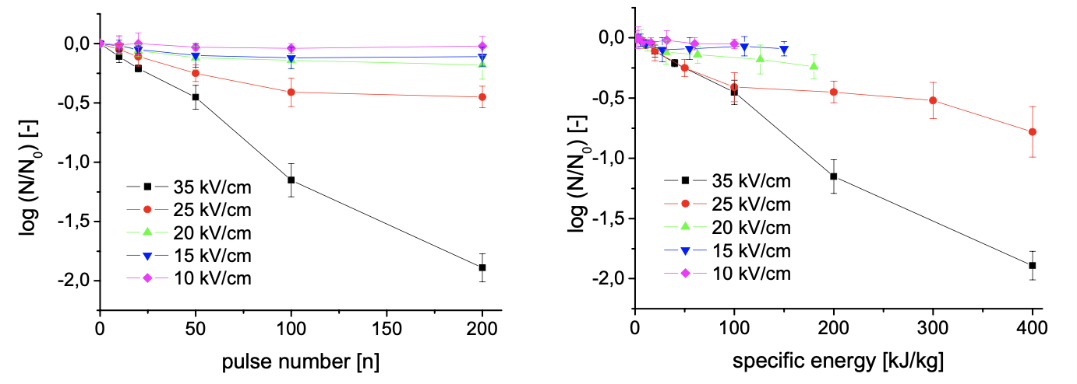
6. Influence des facteurs procédés et des facteurs produits
6.1. FACTEURS "PROCÉDÉ"
Les mécanismes d'inactivation des cellules végétatives des microorganismes sont
observés au-delà d'une valeur minimale de l'intensité du champ électrique par impulsion.
renforcés par une augmentation de l'intensité du champ électrique par impulsion.
renforcés par une augmentation de l'apport d'énergie spécifique (nombre d'impulsions).
Inactivation de L. rhamnosus à différentes intensités de champ en fonction du nombre d'impulsions (à gauche) et de l'apport énergétique (à droite). La fréquence des impulsions de 2 Hz (d'après Toepfl, 2006).

Slide 35
6. Influence des facteurs procédés et des facteurs produits
6.2. FACTEURS "MATIÈRES PREMIÈRES"
Les caractéristiques chimiques et physiques des produits traités jouent un rôle important dans le déterminisme de l'efficacité du traitement par les CEP :
Force ionique & conductivité électrique
pH
Composition
Présence de solides en suspension
Viscosité
Présence de bulles d'air

Slide 36
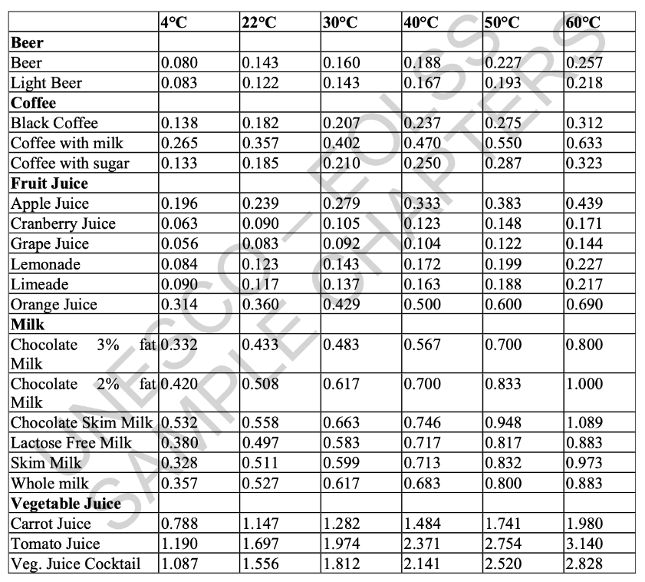
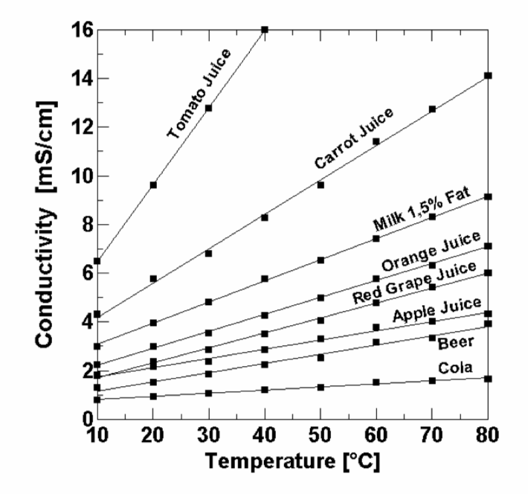
6. Influence des facteurs procédés et des facteurs produits
6.2. FACTEURS "MATIÈRES PREMIÈRES"
Force ionique → Conductivité électrique
Facteur très important.
Très impliquée dans les mécanismes d'inactivation.
Définit la résistance de la chambre de traitement.
Une faible conductivité électrique permet d'augmenter l'intensité du champ électrique et l'efficacité globale.
Remarque - La conductivité électrique dépend fortement de la température (une augmentation de la température provoque une augmentation de la conductivité).
→ Difficulté dans la maîtrise du procédé.
Conductivité électrique (s/m) des produits liquides mesurée à des températures croissantes (d'après Zhang, 2007).
Conductivité électrique de différents systèmes alimentaires liquides en fonction de la température (d'après Toepfl et al., 2007).

Slide 37
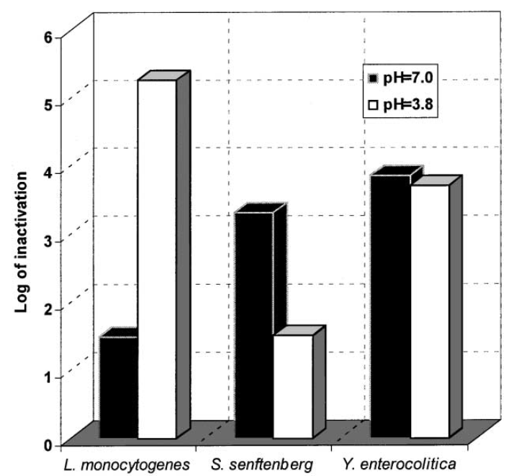
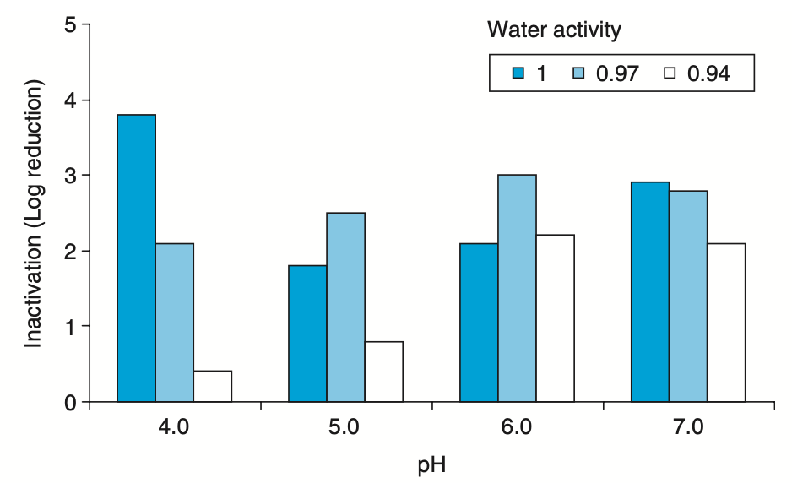
6. Influence des facteurs procédés et des facteurs produits
6.2. FACTEURS "MATIÈRES PREMIÈRES"
Effet du pH sur l'inactivation de micro-organismes après traitement CEP. (intensité =2,2 V/µm, fréquence = 1 Hz, durée impulsion 2 µs, énergie = 2,2 kJ/kg (Wouters et al., 2001).
pH
L'influence du pH sur l'inactivation microbienne par les CEP n'est pas claire.
Plusieurs auteurs ont rapporté que le pH n'avait aucune influence.
Plus récemment, il a été démontré que le pH joue un rôle important dans l'inactivation microbienne par les CEP.
Le pH n'est pas directement impliqué dans les mécanismes d'inactivation par les CEP (le pH contribue aux propriétés bactéricides à travers son effet propre).
Effets du pH et de l'activité de l'eau sur l'inactivation de Saccharomyces cerevisiae dans un milieu de traitement nutritif par CEP. Conditions de traitement par PEF : 20 impulsions de 4 s et 25 kV/cm (Aronsson et Rönner, 2001 ; d'après Toepfl et al., 2014).

Slide 38
1. Introduction
2. Principes des champs électriques pulsés
3. Mécanismes d'électro-perméabilisation
4. Impacts sur les micro-organismes
5. Impacts sur les enzymes et les constituants
6. Influence des facteurs procédés et des facteurs produits
7. Équipements et dimensionnement
8. Applications des champs électriques pulsés
9. Conclusions

Slide 39
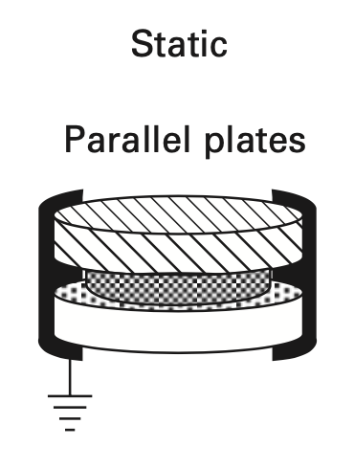
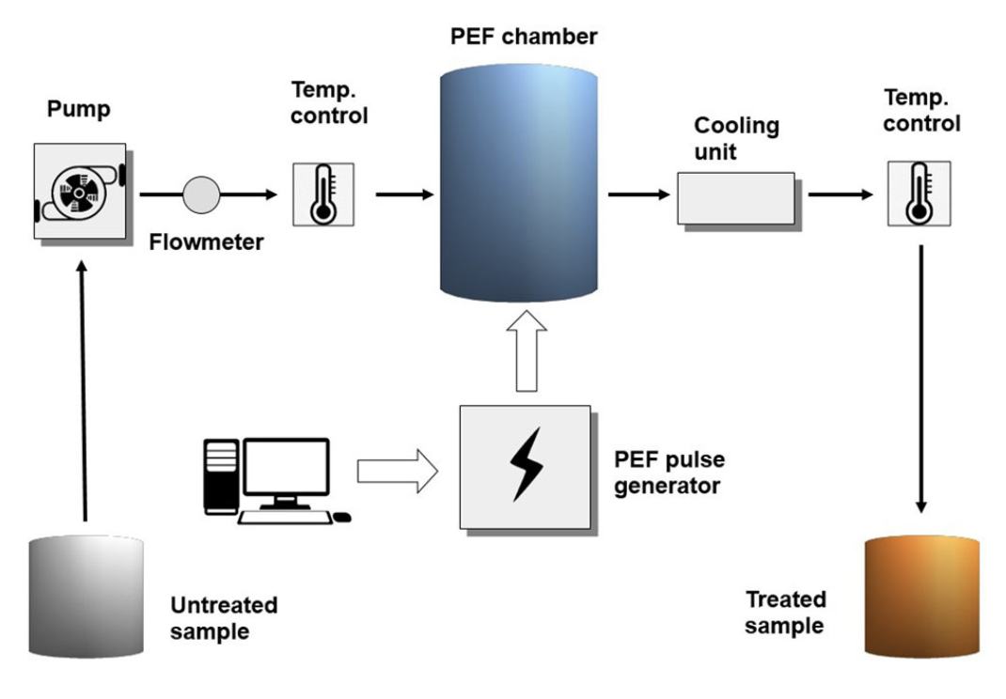
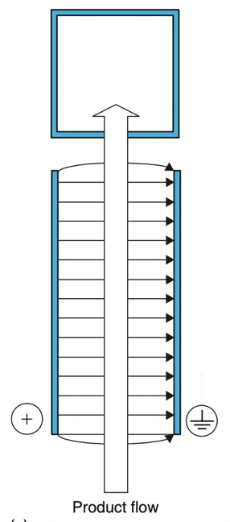
7. Équipements et dimensionnement
7.1. UNITÉ DE TRAITEMENT PAR LES CEP
Configuration schématique d'une chambre statique de traitement PEF (d'après Altunakar et al., 2007).
Deux types de chambre de traitement :
Chambre de traitement en batch (statique) : un volume donné de produit est traité à la fois (applications expérimentales).
Chambre de traitement en continu (dynamique) avec l'écoulement du produit liquide ou pâteux dans la cellule de traitement (applications industrielles).
Configurations d'une chambre de traitement CEP en continu à plaques parallèles (d'après Toepfl et al., 2014).
Unité CEP typique pour l'industrie alimentaire (d'après Nowosad, 2021).

Slide 40
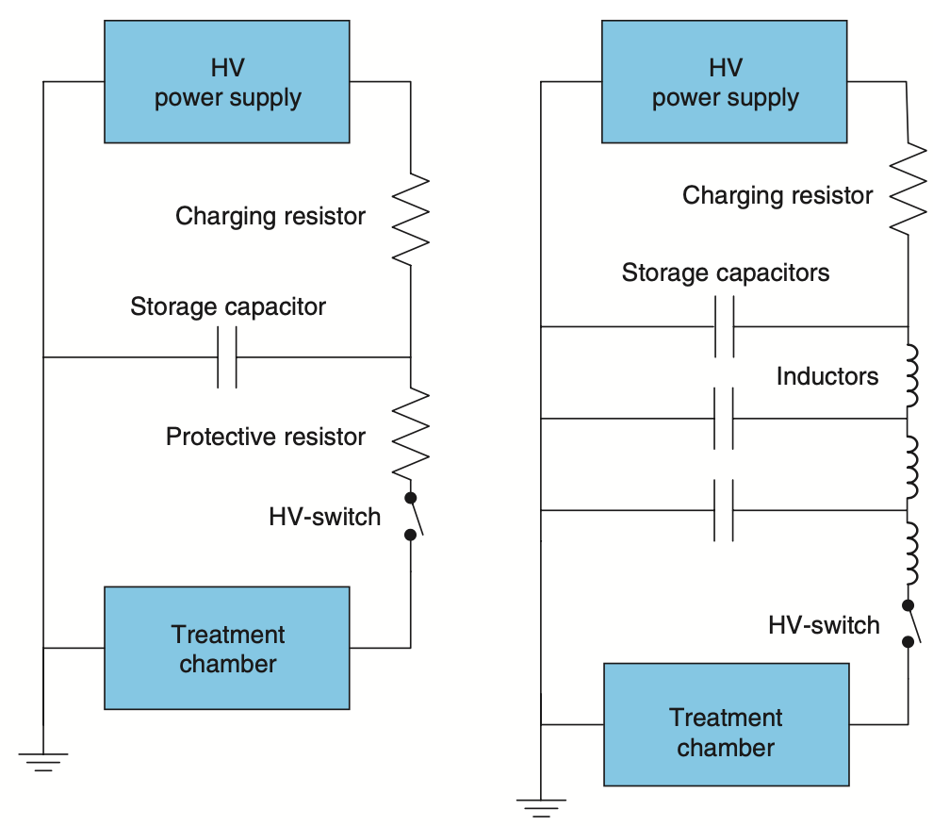
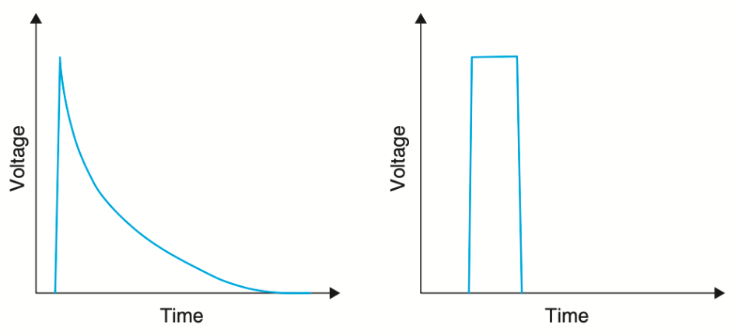
7. Équipements et dimensionnement
7.1. UNITÉ DE TRAITEMENT PAR LES CEP
Une unité de traitement CEP comprend plusieurs éléments :
Un générateur d'impulsion électrique à haute-tension.
Les caractéristiques du générateur définissent le type d'impulsions.
Un tableau de commande.
Une chambre de traitement.
Un système de manipulation du produit.
Circuits électriques simplifiés de systèmes de génération d'impulsions et modèles de tension idéaux des impulsions à décroissance exponentielle et à onde carrée (d'après Toepfl et al., 2014).
Unité CEP typique pour l'industrie alimentaire (d'après Nowosad, 2021).

Slide 41
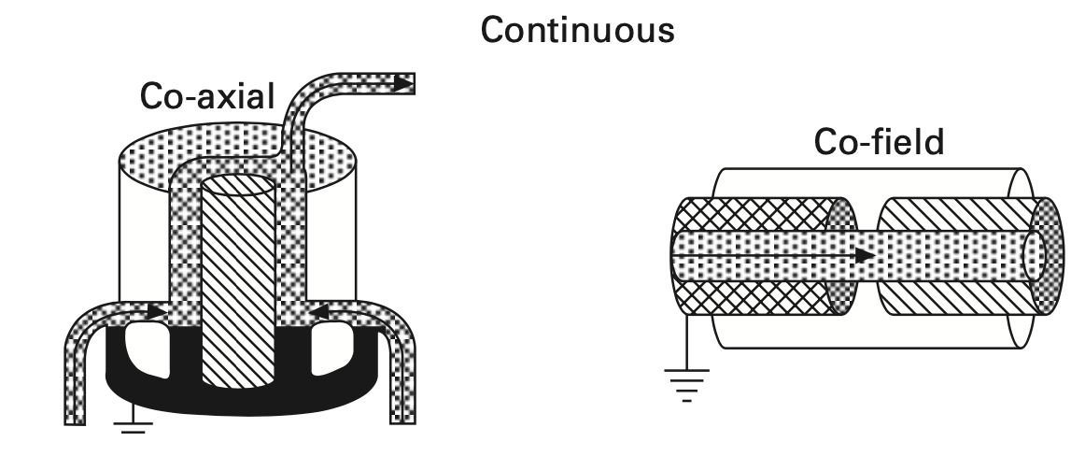
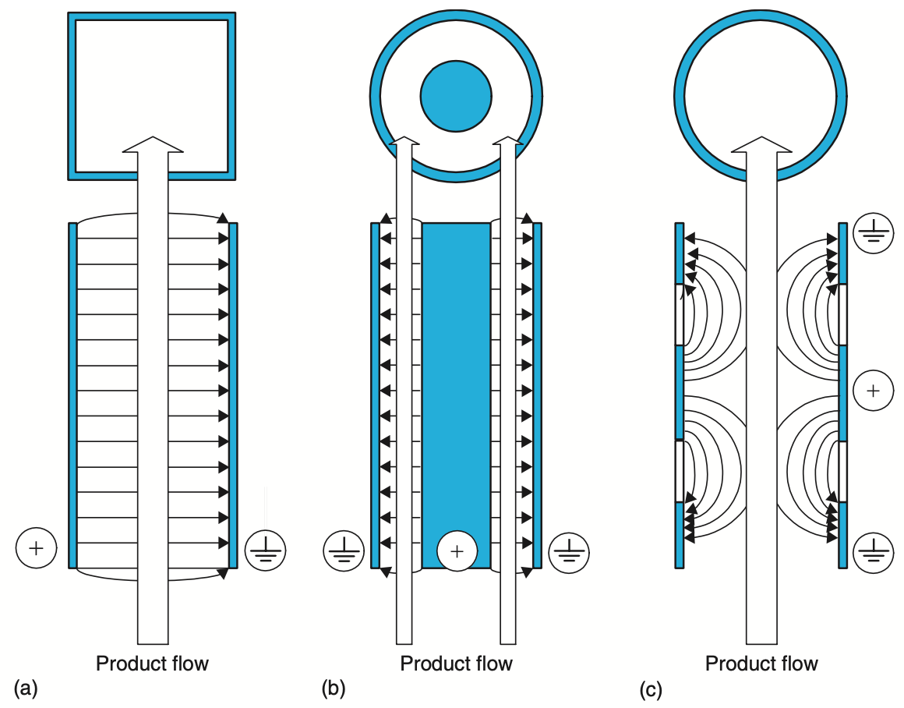
7. Équipements et dimensionnement
7.2. CONFIGURATION DES CHAMBRES DE TRAITEMENT PAR LES CEP
Configurations des chambres de traitement PEF les plus utilisées (d'après Altunakar et al., 2007).
Configurations possibles de chambres de traitement CEP en continu :
(i) Plaques parallèles fournissent un champ électrique uniforme dans une grande zone utilisable entre les plaques.
L'intensité du traitement est réduite en bordures. En l'absence de mélange (batch) ou de flux de produit entraînant des changements de position, une partie du volume peut rester insuffisamment traitée.
(ii) Coaxial (idem à plaques parallèles).
(iii) Chambre colinéaire est constituée d'un ensemble d'électrodes cylindriques creuses séparées par des isolants, dans laquelle le produit est pompé. L'écoulement n'est perturbé par aucun obstacle.
Configurations des chambres de traitement CEP continu ; (a) plaque parallèle, (b) configuration coaxiale et (c) configuration co-linéaire (d'après Toepfl et al., 2014).

Slide 42
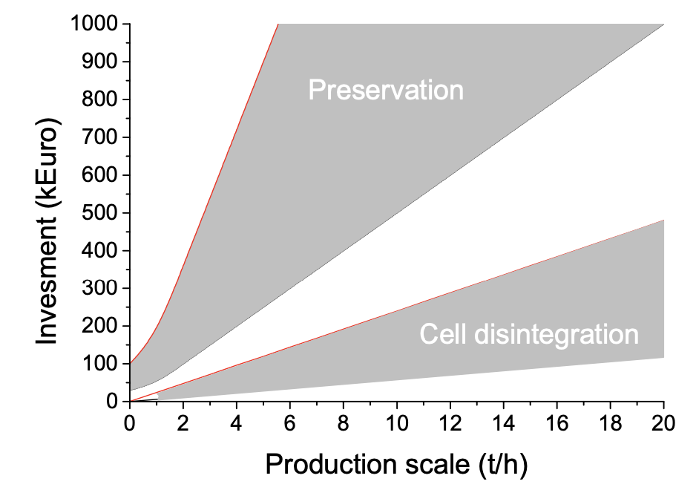
7. Équipements et dimensionnement
7.3. LE DIMENSIONNEMENT D'UN ÉQUIPEMENT CEP
Le dimensionnement d'un équipement CEP est envisagé en ciblant l'objectif technologique visé :
Perméabilisation cellulaire
Inactivation des microorganismes
L'objectif visé impose les caractéristiques des CEP à appliquer (intensité du champ électrique).
Le coût des investissements est proportionnel au débit de produit à traiter (taille de la cellule de traitement).
Estimation des coûts d'investissement pour l'application des CEP comme technique de désintégration et de conservation des cellules dans la production de jus de fruits en fonction de la capacité de production. Les estimations basées sur l'expérience laboratoire et pilote, et sur les devis de systèmes de puissance pulsée et de fournisseurs de composants, sur la base de besoins énergétiques de 1 à 3 kW/t pour la désintégration des cellules et de 30 à 50 kW/t pour la conservation (d'après Toepfl, 2006).

Slide 43
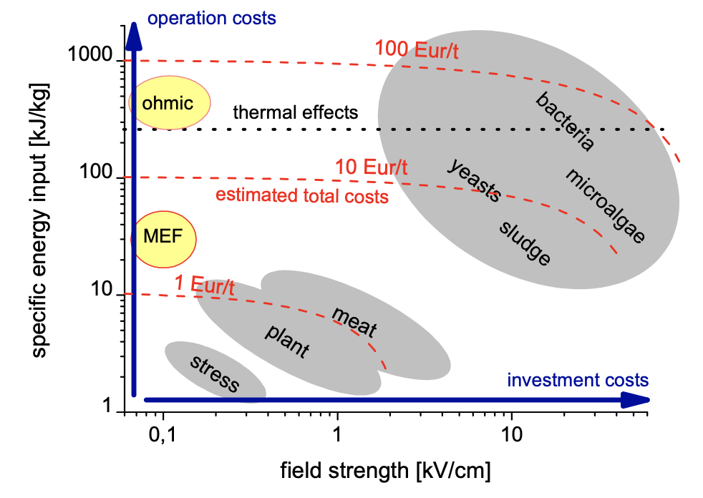
7. Équipements et dimensionnement
7.3. LE DIMENSIONNEMENT D'UN ÉQUIPEMENT CEP
Le dimensionnement d'un équipement de traitement CEP prend en compte deux types de coûts :
Les coûts d'investissement dépendent de l'intensité du champ électrique nécessaire pour le traitement.
Les coûts de fonctionnement dépendent de l'apport d'énergie spécifique nécessaire pour le traitement.
Estimation des coûts de fonctionnement du traitement CEP = 1 à 100 €/tonnes.
Aperçu de l'intensité de traitement requise pour l'application des CEP afin d'induire des réactions de stress, la désintégration des cellules végétales ou animales et l'inactivation microbienne en comparaison avec un traitement MEF ou un chauffage ohmique. Au-delà d'un apport énergétique de 250 kJ/kg, des effets thermiques prédominants apparaissent (d'après Toepfl, 2006).

Slide 44
1. Introduction
2. Principes des champs électriques pulsés
3. Mécanismes d'électro-perméabilisation
4. Impacts sur les micro-organismes
5. Impacts sur les enzymes et les constituants
6. Influence des facteurs procédés et des facteurs produits
7. Équipements et dimensionnement
8. Applications des champs électriques pulsés
9. Conclusions

Slide 45
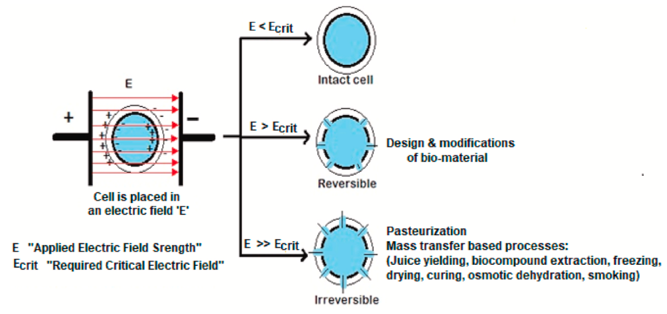
8. Applications des CEP
8.1. APPLICATIONS POTENTIELLES
Les mécanismes induits par les technologies CEP…
Perméabilisation des membranes cellulaires favorisant les échanges de matières
de part et d'autre de la membrane,
Inactivation des formes végétatives des micro-organismes à basse température
dans les aliments liquides,
… permettent d'envisager plusieurs applications :
Pasteurisation des aliments liquides et semi-liquides
Amélioration des procédés d'extraction des contenus cellulaires (extraction de jus)
Amélioration des procédés de séchage
Amélioration des procédés de marinage
Amélioration des procédés de friture
Processus de perméabilisation des membranes cellulaires par les CEP et applications fonctionnelles (d'après Arshald et al., 2021).

Slide 46
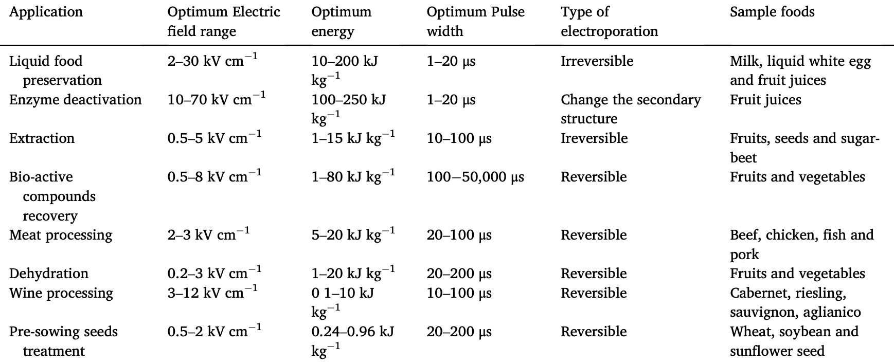
8. Applications des CEP
8.1. APPLICATIONS POTENTIELLES
Les applications potentielles des CEP dans l'industrie alimentaire
(valeurs des paramètres de réglages)
Rôles des CEP pour les opérations de transformation dans l'industrie alimentaire (d'après Arshad, 2020).

Slide 47
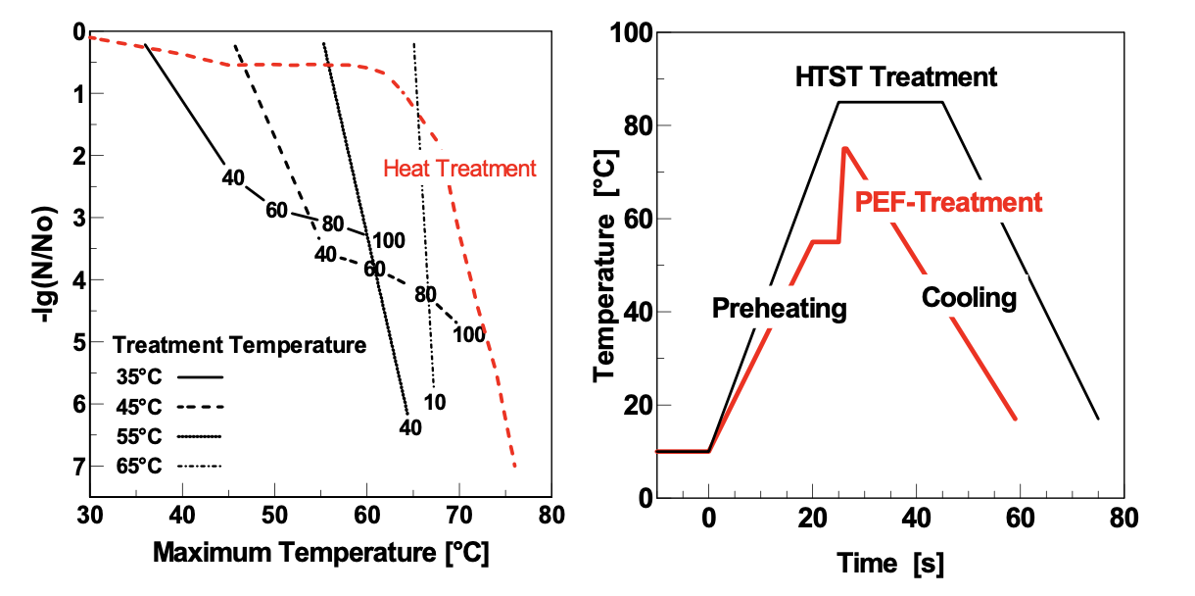
8. Applications des CEP
8.2. PASTEURISATION DES ALIMENTS LIQUIDES ET SEMI-LIQUIDES
PASTEURISATION DES ALIMENTS LIQUIDES
Inactivation des formes végétatives des micro-organismes, à basse température, dans les aliments liquides et semi-liquides (également décontamination des eaux usées)
Effets synergiques avec une augmentation de la température
Pasteurisation à basse température
GAUCHE - Comparaison de l'inactivation d'E. coli dans du jus de pomme après un traitement CEP combiné à 34 kV/cm avec 4 températures de traitement différentes et un traitement thermique seul à l'échelle du laboratoire en fonction de la température maximale atteinte. Les chiffres sur les courbes représentent l'apport énergétique spécifique en kJ/kg (débit = 3 kg/h ; temps de séjour = 57 s).
La ligne rouge montre l'inactivation après le traitement thermique (d'après Toepfl, 2006).
DROITE - Profil température-temps d'un traitement CEP du jus de pomme avec une température de traitement initiale de 55°C, et un apport d'énergie spécifique de 40 kJ/kg comparé à un traitement HTST 85°C, 30 s (d'après Toepfl, 2006).

Slide 48
8. Applications des CEP
8.3. PERMÉABILISATION DES MEMBRANES CELLULAIRES
PERMÉABILISATION DES CELLULES ANIMALES ET VÉGÉTALES
Amélioration des rendements des procédés d'extraction des contenus intracellulaires
Les pores formés dans les membranes cellulaires favorisent le transfert de matières des contenu cellulaires à l'extérieur des cellules
Impact sur le contenu des extraits (teneurs en micro éléments)
Rappel - La taille importante des cellules animales et végétales facilite l'induction du potentiel transmembranaire nécessaire pour provoquer la perméabilisation de la membrane.
D'après https://www.pulsemaster.us/pef-pulsemaster/how-it-works

Slide 49
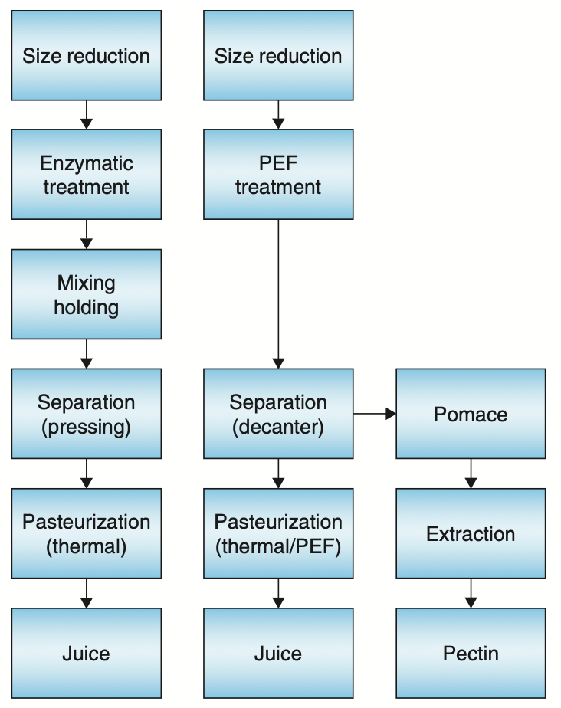
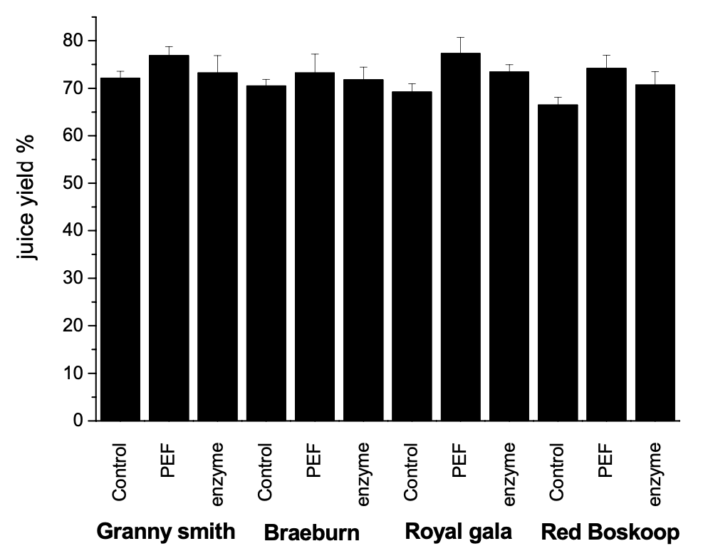
8. Applications des CEP
8.3. PERMÉABILISATION DES MEMBRANES CELLULAIRES
AMÉLIORATION DES PROCÉDÉS D'EXTRACTION DES JUS
Perméabilisation des parois des cellules végétales pour augmenter le rendement d'extraction des jus de fruits et des métabolites intracellulaires (pigments, flaveurs).
Organigramme pour le traitement du jus de fruit avec un prétraitement conventionnel ou CEP avant la séparation liquide-solide et l'extraction de la pectine des marcs traités par CEP (d'après Toepfl et al., 2014).
Comparaison du rendement en jus après traitement CEP (2 kV/cm, 30 impulsions, 4,32 kJ/kg) ou enzymatique pour 3 variétés de pommes. Pressage à l'échelle du laboratoire (d'après Toepfl, 2006).

Slide 50
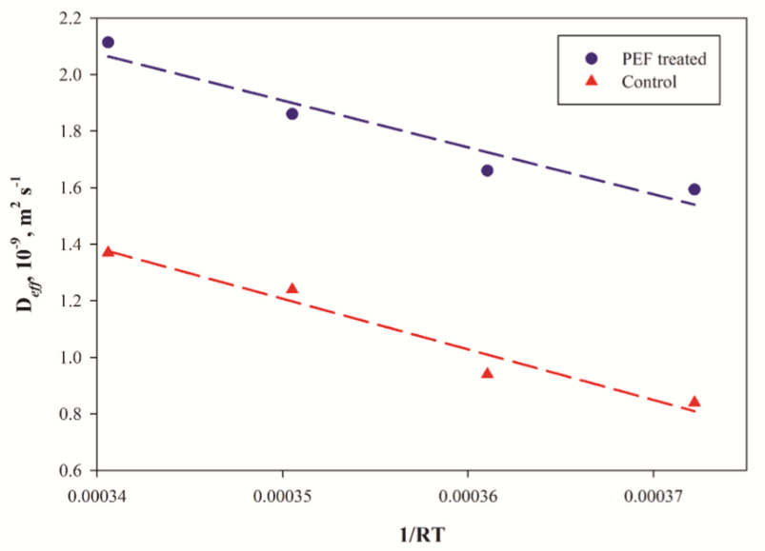
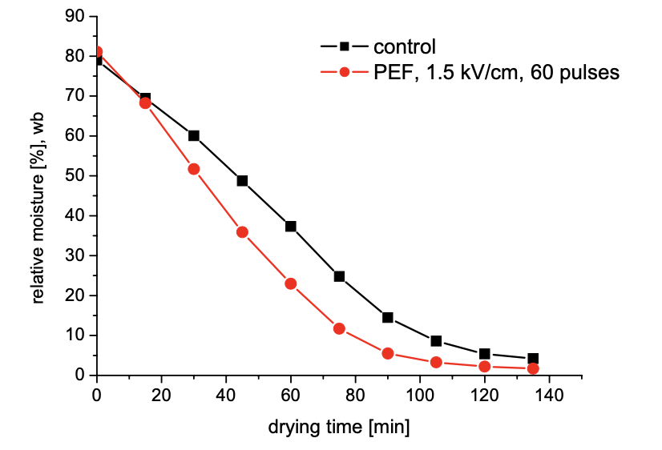
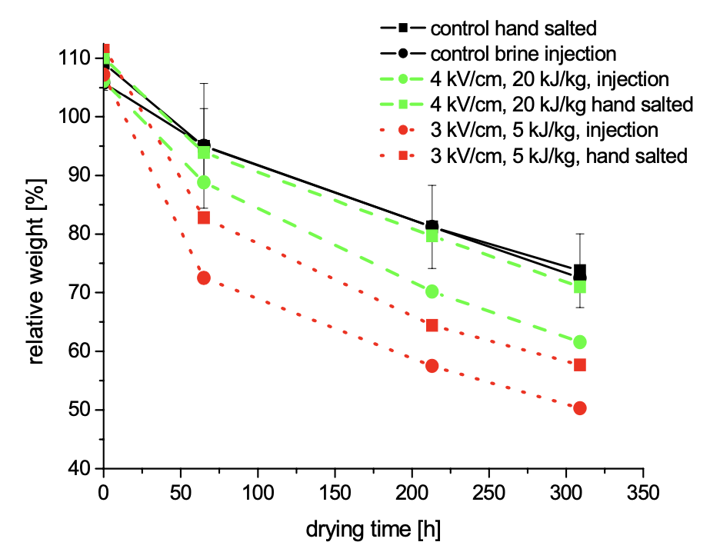
8. Applications des CEP
8.3. PERMÉABILISATION DES MEMBRANES CELLULAIRES
AMÉLIORATION DES PROCÉDÉS DE SÉCHAGE
La perméabilisation des membranes cellulaires permet une augmentation des transferts de masse entre les cellules et leur environnement et une amélioration de l'efficacité des mécanismes de séchage.
Graphiques d'Arrhenius du coefficient de diffusion apparent (Deff) en fonction de 1/RT pour la viande de poulet intacte et prétraitée par les CEP (d'après Ghosh et al., 2020).
Teneur en eau (%) de tranches de pommes de terre de 5 mm d'épaisseur pendant le séchage convectif à l'air à une température de 80°C, vitesse de l'air 1 m/s. Un traitement CEP a été effectué après le blanchiment de l'échantillon à 85 °C, 5 min, en appliquant 60 impulsions de 1,5 kV/cm (d'après Toepfl, 2006).
Séchage de viande de porc après salage à la main (environ 10 % du poids en surface) ou injection de saumure saturée (environ 8 %) après un traitement CEP à différentes intensités par rapport au témoin non traité. Séchage à 8°C, 95 % HR (d'après Toepfl, 2006).

Slide 51



8. Applications des CEP
8.3. PERMÉABILISATION DES MEMBRANES CELLULAIRES
AMÉLIORATION DES PROCÉDÉS DE FRITURE
Les CEP utilisés comme technologie de prétraitement permettent de réduire la teneur en huile des chips de pommes de terre
L'intensité du champ électrique a une grande influence sur la teneur en huile des chips
  Le croustillant des chips est amélioré de manière significative
  Les chips préparées ont une teneur réduite en acrylamides
Effet du nombre d'impulsions et effet de l'intensité du champ électrique sur la teneur en huile totale des chips de pommes de terre (d'après Zhang et al., 2021).
https://potatoesnz.co.nz/updates/research-updates/pulse-electric-field-pef-application-for-use-in-the-potato-industry/

Slide 52
1. Introduction
2. Principes des champs électriques pulsés
3. Mécanismes d'électro-perméabilisation
4. Impacts sur les micro-organismes
5. Impacts sur les enzymes et les constituants
6. Influence des facteurs procédés et des facteurs produits
7. Équipements et dimensionnement
8. Applications des champs électriques pulsés
9. Conclusions

Slide 53
9. Conclusions
TRAITEMENTS CEP = PROCÉDÉ ATHERMIQUE DE TRANSFORMATION ET CONSERVATION
Les traitements CEP permettent la perméabilisation des membranes des cellules.
Les traitements CEP permettent l’inactivation des cellules végétatives microbiennes.
Les traitements CEP sont des traitements athermiques (sans chauffage du produit).
Principales applications des traitements CEP :
Perméabilisation des membranes cellulaires des tissus végétaux pour améliorer les mécanismes diffusionnels et favoriser les transferts de matière (eau et solutés) au sein du produit (extraction d'eau, extraction de soluté)
Stabilisation microbiologique (traitements de pasteurisation)
Incapacité des traitements CEP à inactiver les spores microbiennes → Pas de stérilisation.
Traitements CEP "attractifs" :
(+) Possibilité de stabiliser à basse température des aliments
(+) Action instantanée des champs électriques
(+) Faible durée des traitements
(+) Possibilité de traiter en continu des aliments

Slide 54


9. Conclusions
DES OUVRAGES SUR LES TRAITEMENTS CEP

Slide 55
LES RÉFÉRENCES BIBLIOGRAPHIQUES DES DONNÉES PRÉSENTÉES
Altunakar B., Gurram S.R. and Barbosa-Cánovas G.V. (2007). Applications of pulsed electric fields for food preservation. In Food Preservation by Pulsed Electric Fields, Edited by H.L.M. Lelieveld, S. Notermans and S.W.H. de Haan, Woodhead Publishing Series.
Arshad R.N., Abdul-Malek Z., Munir A., Buntat Z., Ahmad M.H., Jusoh Y.M.M., El-Din Bekhit A., Roobab U., Manzoor M.F., and Aadil R.M. (2020). Electrical systems for pulsed electric field applications in the food industry: An engineering perspective. Trends in Food Science & Technology, 104: 1-13.
Arshad R.N., Abdul-Malek Z., Munir A., Buntat Z., Ahmad M.H., Jusoh Y.M.M., El-Din Bekhit A., Roobab U., Manzoor M.F., and Aadil R.M. (2021). Pulsed electric field: A potential alternative towards a sustainable food processing. Trends in Food Science & Technology, 111: 43-54.
Floury J., Grosset N.., Leconte N., Pasco M.Y., Madec M.N., and Jeantet R. (2006). Continuous raw skim milk processing by pulsed electric field at non-lethal temperature: effect on microbial inactivation and functional properties. Le Lait, INRA Editions, 2006, 86 (1), pp.43-57. hal-00895562
Ghosh S., Gillis A., Levkov K., Vitkin E., and Golberg A. (2020). Saving energy on meat air convection drying with pulsed electric field coupled to mechanical press water removal. Innovative Food Science and Emerging Technologies, 66: 102509.
Grahl T. et Markl H. (1996). Killing of microorganisms by pulsed electric fields. Applied Microbiologiy and Biotechnology, 45: 148-157.
Knorr A. and Golberg A. (2020). Saving energy on meat air convection drying with pulsed electric field coupled to mechanical press water removal. Innovative Food Science and Emerging Technologies, 66: 102509.
Martínez J.M., Delso C., Álvarez I., and Raso J. (2020). Pulsed electric field-assisted extraction of valuable compounds from microorganisms. Comprehensive Review of Food Science and Food Safety, 19: 530-552.
Moens L.G., De Laet E., Van Wambeke J., Van Loey A.M., et Hendrickx M.E.G. (2020). Pulsed electric field and mild thermal processing affect the cooking behaviour of carrot tissues (Daucus carota) and the degree of methylesterification of carrot pectin. Innovative Food Science and Emerging Technologies, 66: 102483.
Nowosad K. and Angersbach A. (1998). Impact of high- intensity electric field pulses on plant membrane permeabilization. Trends in Food Science & Technology, 9: 185-191.

Slide 56
LES RÉFÉRENCES BIBLIOGRAPHIQUES DES DONNÉES PRÉSENTÉES
Pillet F., Formosa-Dague C., Baaziz H., Dague E., and Rols M.P. (2016). Cell wall as a target for bacteria inactivation by pulsed electric field. Nature, Scientific Reports, 6:19778.
Saulis G. and Wouters P.C. (2007). Probable mechanisms of microorganism inactivation by pulsed electric fields. In Food Preservation by Pulsed Electric Fields, Edited by H.L.M. Lelieveld, S. Notermans and S.W.H. de Haan, Woodhead Publishing Series.
Toepfl S. (2006). Pulsed Electric Fields (PEF) for Permeabilization of Cell Membranes in Food- and Bioprocessing – Applications, Process and Equipment Design and Cost Analysis. PhD Thesis. Technische Universität Berlin, Fakultät III – Prozesswissenschaften.
Toepfl S., Heinz V., and Knorr D. (2007). High intensity pulsed electric fields applied for food preservation. Chemical Engineering and Processing. 46: 537-546.
Toepfl S., Siemer C., Saldaña-Navarro G., and Heinz V. (2014). Overview of pulsed electric fields processing for food. Chapter 6 in Emerging Technologies for Food Processing (Second Edition), D.W. Sun (ed.), pages 93-114, Academic Press.
Turk M.F., Vorobiev E., et Baron A. (2012). Improving apple juice expression and quality by pulsed electric field on an industrial scale. LWT - Food Science and Technology, 49: 245-250.
Vaessen M.J., Timmermans R.A.H., Tempelaars M.H., Schutyser M.A.I., and Den Besten H.M.W. (2019). Reversibility of membrane permeabilization upon pulsed electric field treatment in Lactobacillus plantarum WCFS1. Nature Research Scientific Reports, 9:19990.
Wouters P.C., Alvarez I. and Raso J. (2001). Critical factors determining inactivation kinetics by pulsed electric field food processing. Trends in Food Science & Technology, 12: 112-121.
Zhang H. (2007). Electric properties of foods. Encyclopedia of Life Support Systems (EOLSS).
Zhang C., Zhao W., Yan W., Wang M., Tong Y., Zhang M., and Yang R. (2021). Effect of pulsed electric field pretreatment on oil content of potato chips. LWT - Food Science and Technology 135: 110198.
Zhang C., Lyu X., Zhao W., Yan W., Wang M., Rei N.G.K., et Yang R. (2021). Effects of combined pulsed electric field and blanching pretreatment on the physiochemical properties of French fries. Innovative Food Science and Emerging Technologies, 67: 102561.

